Slide 2

Group 1

Slide 3
Group 1
Tên
Tên
Tên
Tên
Tên

Slide 4






MÔN HỌC THUYẾT TRÌNH
Chủ đề thuyết trình
Group 1
Phân tích và quản lý yêu cầu phần mềm cho dự án xây dựng website cho trường Mầm non Hoa Trạng Nguyên - Thái Nguyên
Nguyễn Đức Tuân
Nguyễn Văn Mạnh
Đỗ Danh Hải
Trần Văn Khương
Ngô Văn Nam
Dương Bá Lương
Nội dung 1
Nội dung 2
Nội dung 3
Nội dung 4

Slide 5




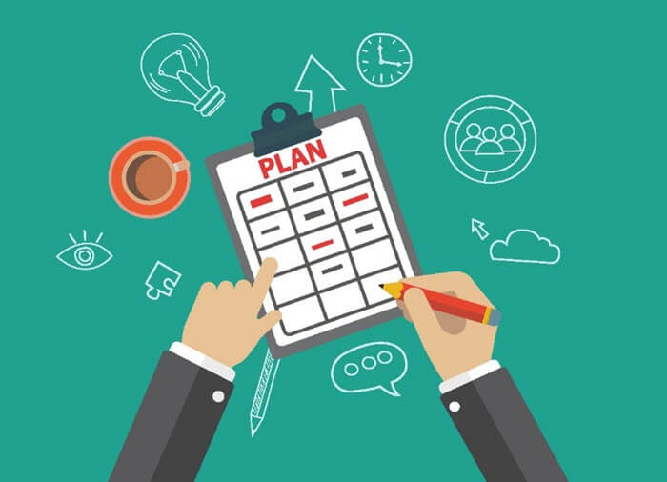
Phân tích và quản lí yêu cầu
Group 1
Nội dung thuyết trình
Nội dung 1
Ghi chú Nội dung 1
Nội dung 2
Nội dung 3
Nội dung 4

Slide 6

MÔN HỌC THUYẾT TRÌNH
Group Name
Chủ đề thuyết trình
Nội dung 1
Tổng quan về phân tích và quản lí yêu cầu
Nội dung 2
Ghi chú Nội dung 2
Nội dung 3
Nội dung 4

Slide 7

MÔN HỌC THUYẾT TRÌNH
Group Name
Chủ đề thuyết trình
Nội dung 1
Ghi chú Nội dung 1
Nội dung 2
Bản kế hoạch quản lí yêu cầu
Nội dung 3
Ghi chú Nội dung 3
Nội dung 4

Slide 8

MÔN HỌC THUYẾT TRÌNH
Group Name
Chủ đề thuyết trình
Nội dung 1
Ghi chú Nội dung 1
Nội dung 2
Ghi chú Nội dung 2
Nội dung 3
Tài liệu sử dụng
Ghi chú Nội dung 4
Nội dung 4

Slide 9
MÔN HỌC THUYẾT TRÌNH
Group Name
Chủ đề thuyết trình
Nội dung 1
Ghi chú Nội dung 1
Nội dung 2
Ghi chú Nội dung 2
Nội dung 3
Ghi chú Nội dung 3
Nội dung 4
Công cụ quản lí

Slide 10
1
NỘI DUNG 1
Tổng quan

Slide 11
Nội dung 2
TỔNG QUAN VỀ PHÂN TÍCH VÀ QUẢN LÍ YÊU CẦU
Phân tích và quản lí yêu cầu là giai đoạn đầu tiên và xuyên suốt trong vòng đời phần mềm .
Ghi chú Nội dung 3
Định nghĩa yêu cầu : Phát biểu/mô tả về một dịch vụ mà phần mềm phải cung cấp; 1 mục tiêu mà phần mềm phải đạt được; 1 ràng buộc phần mềm phải tuân theo, hoặc 1 điều kiện/phụ thuộc/giả định mà phần mềm phải thỏa mãn; mong muốn của khách hàng; thuộc tính chất lượng mà phần mềm phải có.

Slide 12
Nội dung 2
TỔNG QUAN VỀ PHÂN TÍCH VÀ QUẢN LÍ YÊU CẦU
Nguồn gốc của yêu cầu :
Từ các stakeholder.
- Phần lớn yêu cầu được thu thập từ Stakeholder
- 2 loại Stakeholder chính
▪ Khách hàng,
▪ Người dùng cuối.
Ghi chú Nội dung 3

Slide 13
Nội dung 2
TỔNG QUAN VỀ PHÂN TÍCH VÀ QUẢN LÍ YÊU CẦU
Tầm quan trọng
Ghi chú Nội dung 3
Hoạt động phân tích và quản lý yêu cầu phần mềm rất quan trọng trong việc phát triển phần mềm vì:
Nó gồm có các hoạt động về nghiên cứu tính khả thi, phân tích mô hình hóa và đặc tả thẩm định yêu cầu.
Phân tích được rõ các yêu cầu nào đáp ứng được nhu cầu của người sử dụng và phù hợp với hệ thống.
Phân tích các yêu cầu có sẵn và làm rõ được khả năng mở rộng yêu cầu.
Phân tích được yêu cầu có hiệu quả không, có đảm bảo hệ thống được bảo mật không.
Giúp xác định được các yêu cầu chức năng, yêu cầu phi chức năng của hệ thống.
Cho phép quản lý các yêu cầu, quản lý thay đổi bổ xung yêu cầu, xác định được giới hạn của hệ thống.

Slide 14
NỘI DUNG 1
Nội dung 2
Bản kế hoạch và quản lí yêu cầu

Slide 15
BẢN KẾ HOẠCH QUẢN LÍ YÊU CẦU
NỘI DUNG 1
Nội dung 3
Tài liệu này mô tả các hướng dẫn được sử dụng bởi dự án để thiết lập các tài liệu yêu cầu chuẩn, các kiểu yêu cầu, các thuộc tính, dấu vết giữa các yêu cầu. Nó định nghĩa một chiến lược quản lý yêu cầu chung và được xem là nguồn tài nguyên cho mọi người tham gia vào dự án này.
Ghi chú nội dung 3
Phạm vi :Bản kế hoạch này cung cấp các hướng dẫn cho hoạt động quản lý dự án
Mục đích của bản kế hoạch này là thiết lập các tư liệu hóa một cách có hệ thống để thu thập và cài đặt các yêu cầu hệ thống . Bản kế hoạch này cũng thiết lập và duy trì những thương lượng giữa khách hàng và đội phát triển về các yêu cầu của hệ thống

Slide 16
NỘI DUNG 1
Nội dung 3
TÀI LIỆU SỬ DỤNG

Slide 17
NỘI DUNG 1
TÀI LIỆU STAKEHOLDER REQUESTS
Tài liệu này mô tả quá trình thu thập yêu cầu của khách hàng để làm nền tảng thu thập yêu cầu và cũng là nền tảng ánh xạ nhu cầu phụ cho các tài liệu theo sau nó
Cung cấp tài liệu trực quan mô tả các yêu cầu thu thập được từ phía stakeholder từ đó làm cơ sở cho pha xây dựng
Nội dung 4

Slide 18
NỘI DUNG 1
TÀI LIỆU VISION
Mục đích của tài liệu Vision này là thu thập, phân tích và xác định những yêu cầu ở mức cao của phần mềm “Website trường Mầm non Hoa Trạng Nguyên - Thái Nguyên.”. Tài liệu tập trung vào nhu cầu của các bên liên quan và người dùng mục tiêu cũng như nguyên nhân của nhu cầu đó.
Tài liệu này dành cho khách hàng và đội ngũ phát triển. Sau khi đọc xong tài liệu này người đọc sẽ có cái nhìn tổng quan về phần mềm, hiểu được hướng phát triển của phần mềm và các tính năng cơ bản của nó.
Nội dung 4

Slide 19
NỘI DUNG 1
TÀI LIỆU PHI CHỨC NĂNG
- Giao diện đẹp và dễ sử dụng
- Phân quyền chặt chẽ
- Ổn định, xử lý nhanh
- Tính năng mở và mềm dẻo
- Tính thừa kế cao
- Hỗ trợ cùng lúc nhiều người dùng
- Báo cáo, biểu mẫu đa dạng, phong phú
Nội dung 4

Slide 20
NỘI DUNG 1
TÀI LIỆU GLOSSARY
Tài liệu glossary chứa các quy ước về các từ ngữ học thuật được sử dụng trong các loại tài liệu. Tài liệu này sẽ được bổ sung trong suốt quá trình hoàn thiện dự án. Bất kỳ khái niệm nào không có trong tài liệu này có thể được bao gồm trong Rational Rose Model.
Nội dung 4

Slide 21

Nội dung 4
CÔNG CỤ SỬ DỤNG

Slide 22


CÔNG CỤ SỬ DỤNG
Quản lí yêu cầu

Slide 23
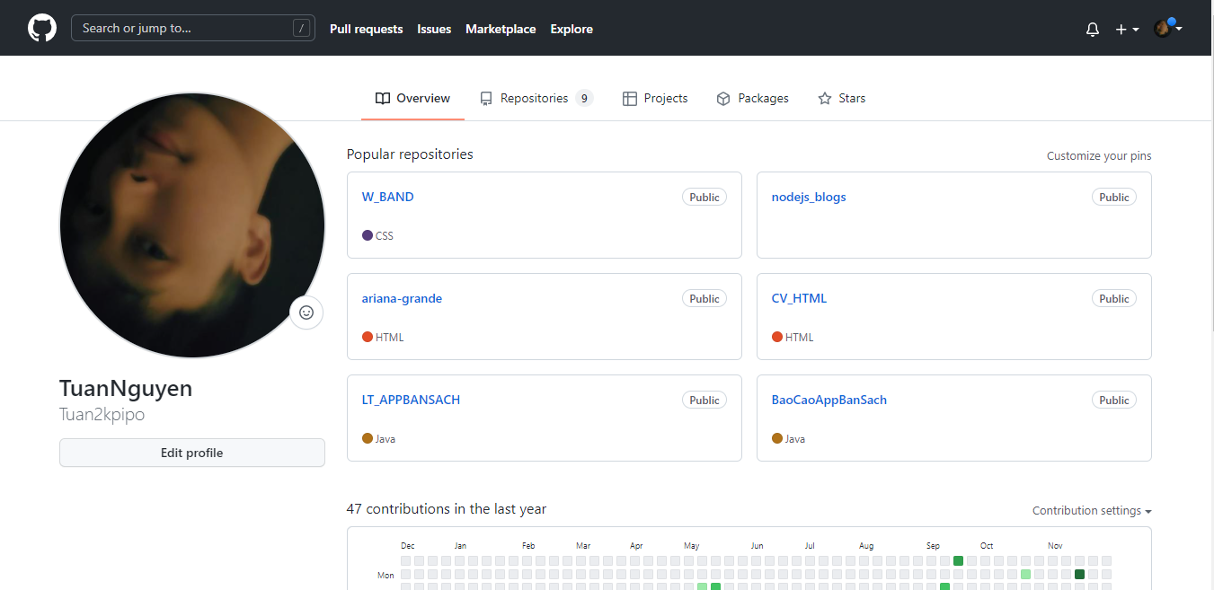
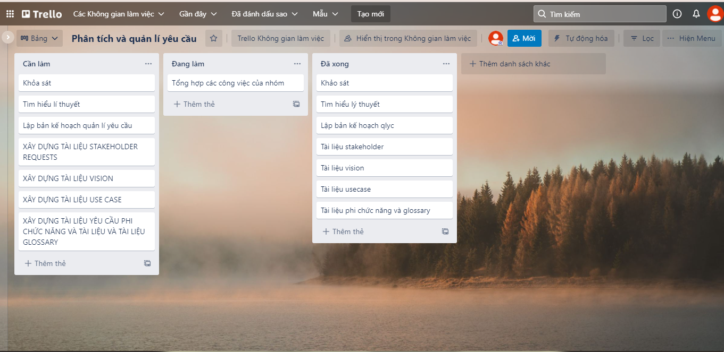
CÔNG CỤ SỬ DỤNG
Quản lí công việc
Thanks For Watching!

Slide 24
Thanks For Watching!
Group 1

